Slide 1
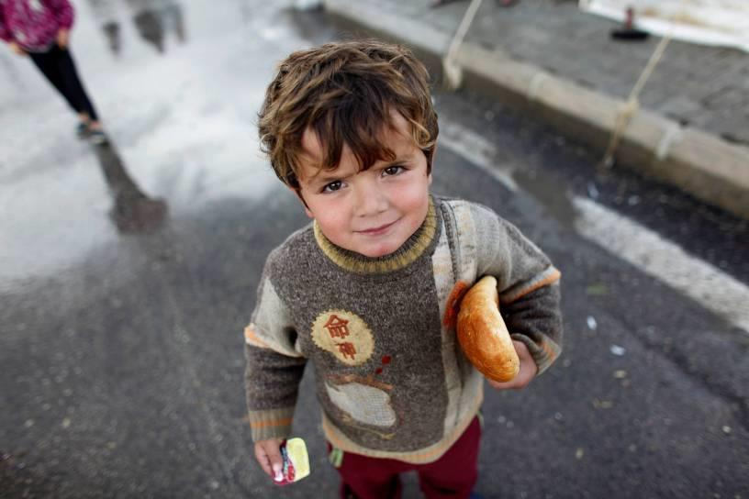
ACNUR ANTE EL NUEVO MUNDO

Slide 2
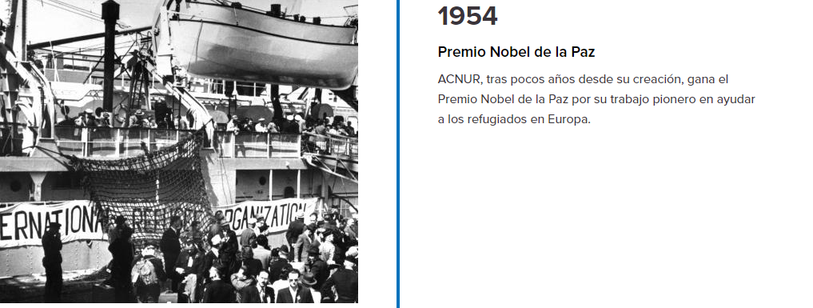
¿ CUÁNDO NACE ACNUR?
1950, nace ACNUR
ACNUR (Alto Comisionado de las Naciones Unidas para los refugiados ) surgió después de la Segunda Guerra Mundial, el 14 de Diciembre de 1950. La Organización Internacional de Refugiados, predecesora de ACNUR, había ayudado a un millón de personas a reasentarse en otros países.

Slide 3
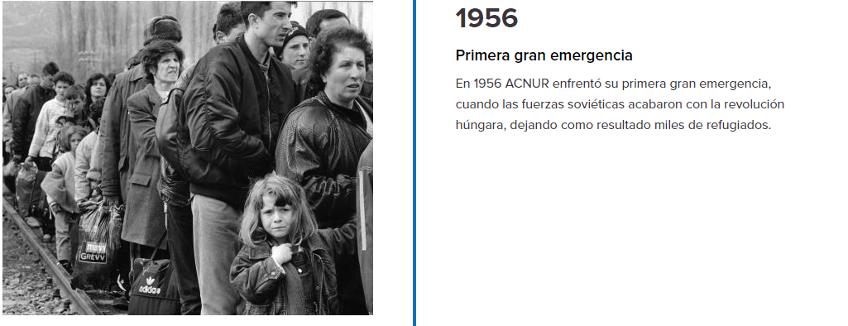
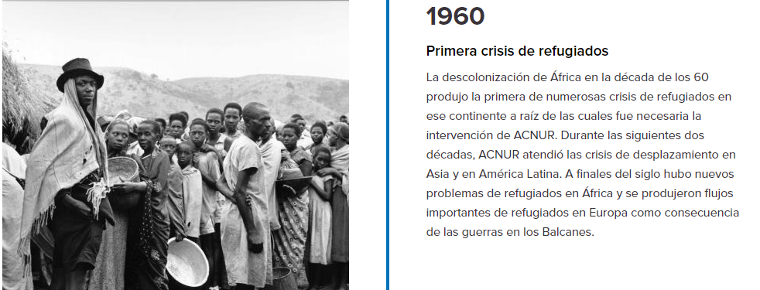
¿ CUÁNDO NACE ACNUR?

Slide 4
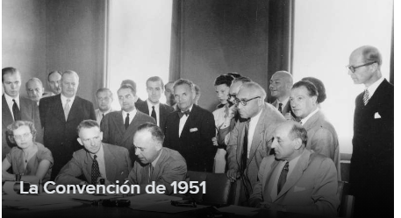
MANDATO DE ACNUR
El Secretario General de las Naciones Unidas ha ido solicitando a ACNUR periódicamente ayudar a las personas desplazadas dentro de sus propios países, aunque la Agencia no tenga un mandato específico en esta área.

Slide 5
MANDATO DE ACNUR
ACNUR/UNHCR = Alto Comisionado de Naciones Unidas para los Refugiados
Protección Internacional –Derechos básicos y atención de emergencia
Soluciones duraderas- repatriación voluntaria, la integración en el país de refugio y el reasentamiento en terceros países.

Slide 6
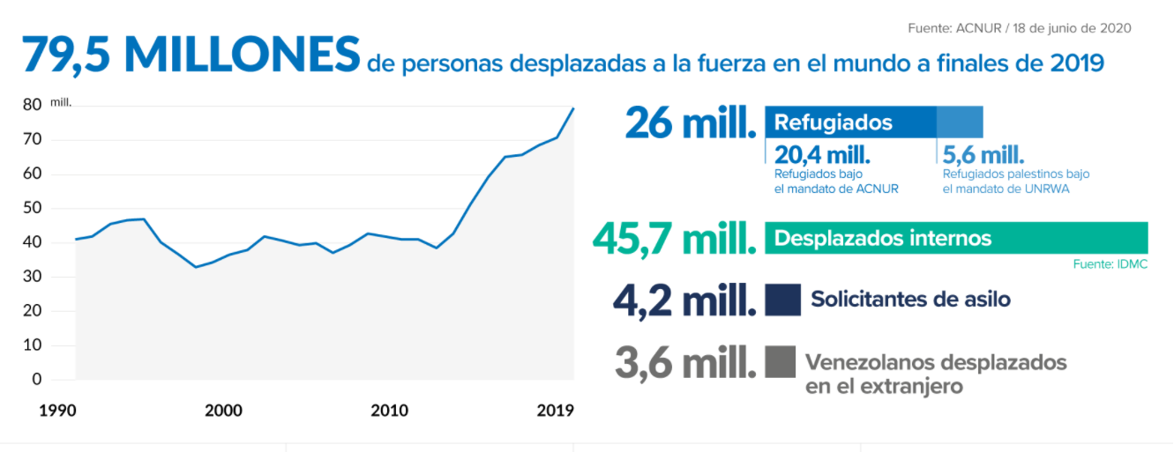
CIFRAS ACTUALES

Slide 7
CIFRAS ACTUALES

Slide 8
CIFRAS ACTUALES

Slide 9
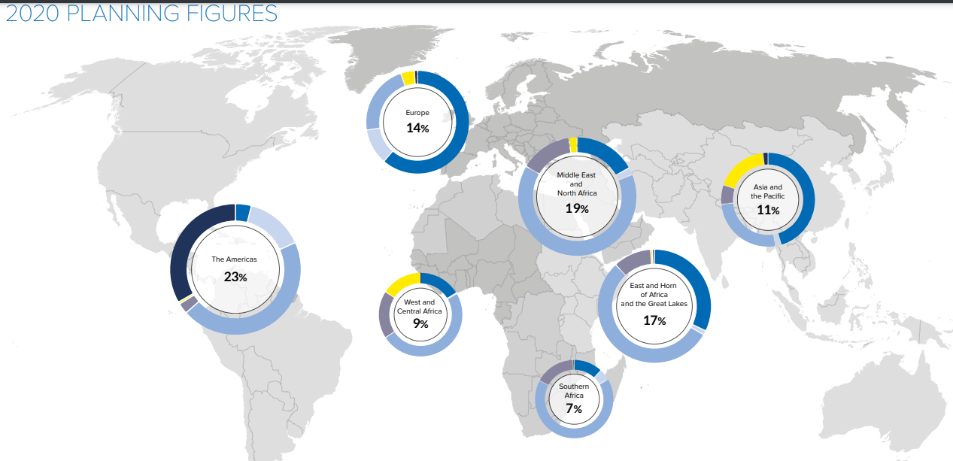
CIFRAS ACTUALES

Slide 10
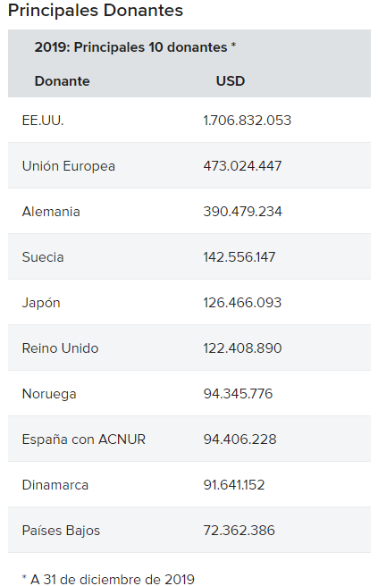
COMITÉ EJECUTIVO DE ACNUR
En la última reunión de este mes de octubre 2020 participaron 100 países

Slide 11
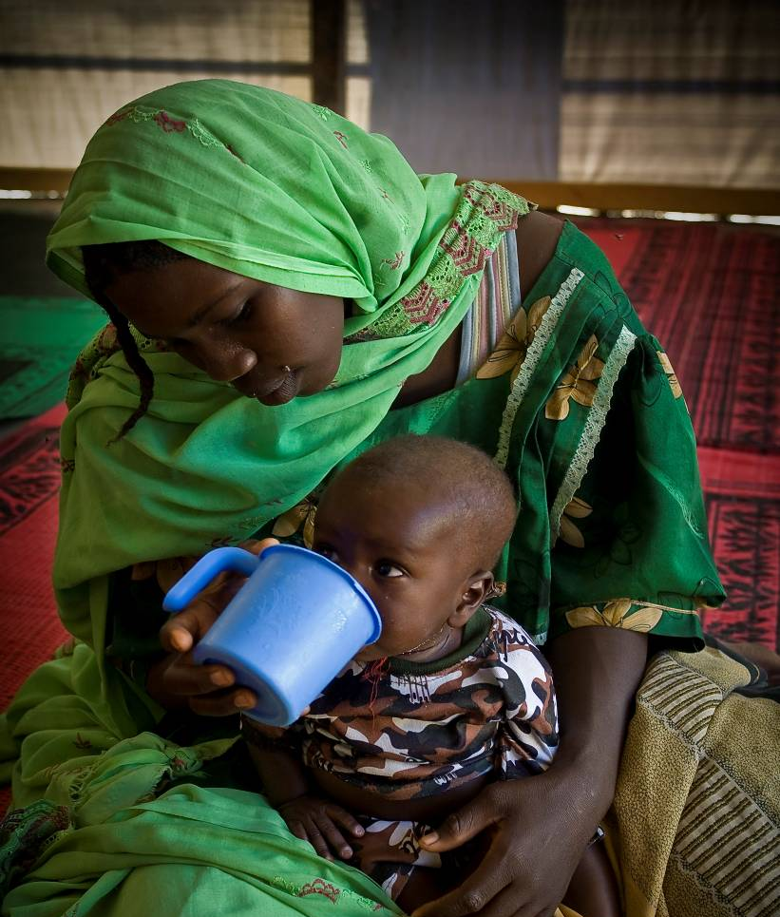
LA LABOR DEL COMITÉ ESPAÑOL
Nuestra misión
Sensibilización y movilización de recursos en España para contribuir a la financiación de proyectos humanitarios de ACNUR en todo el mundo
Nuestra visión
Contar con el apoyo del mayor número de socios y donantes comprometidos con la causa de ACNUR
Nuestros socios:
Ya somos más de 500.000 personas colaborando con los refugiados.
27 años trabajando a favor de los refugiados

Slide 12
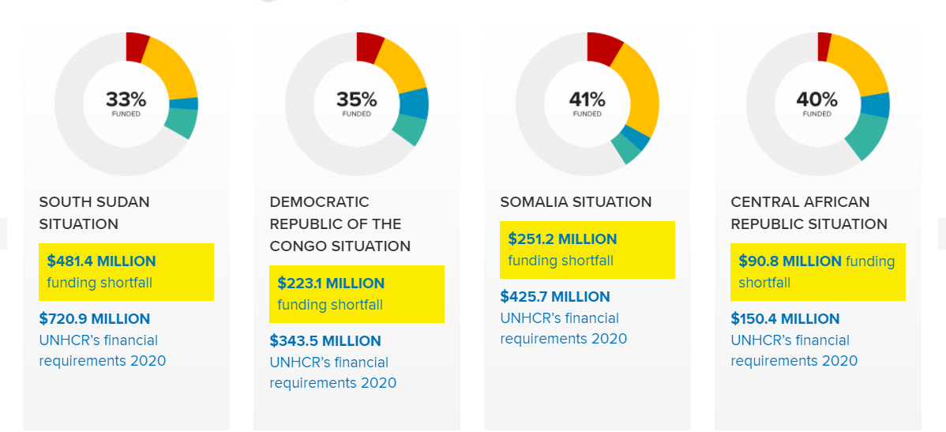
GRANDES CRISIS ACTUALES: LAS MÁS OLVIDADAS
COMIENZO DE LA GUERRA CIVIL EN SIRIA (2011)

Slide 13
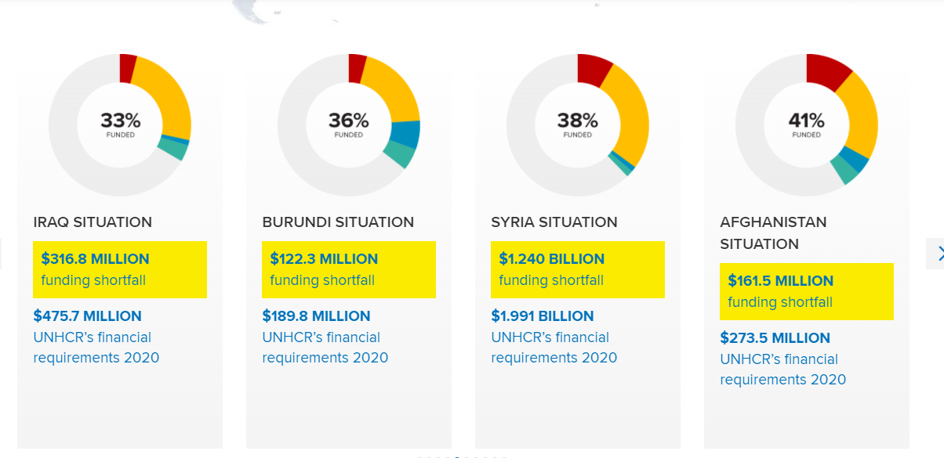
GRANDES CRISIS ACTUALES: LAS MÁS OLVIDADAS
COMIENZO DE LA GUERRA CIVIL EN SIRIA (2011)

Slide 14
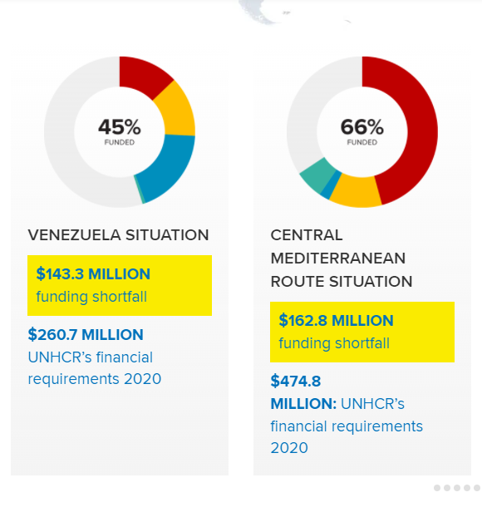
GRANDES CRISIS ACTUALES: LAS MÁS OLVIDADAS
COMIENZO DE LA GUERRA CIVIL EN SIRIA (2011)

Slide 15
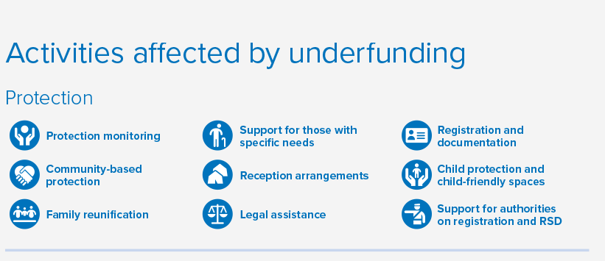
GRANDES CRISIS ACTUALES: LAS MÁS OLVIDADAS
COMIENZO DE LA GUERRA CIVIL EN SIRIA (2011)

Slide 16
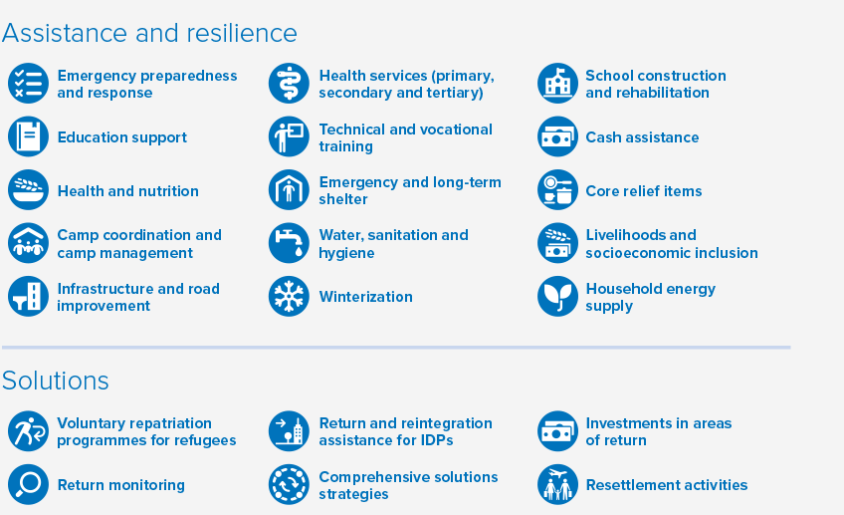
GRANDES CRISIS ACTUALES: LAS MÁS OLVIDADAS
COMIENZO DE LA GUERRA CIVIL EN SIRIA (2011)

Slide 17
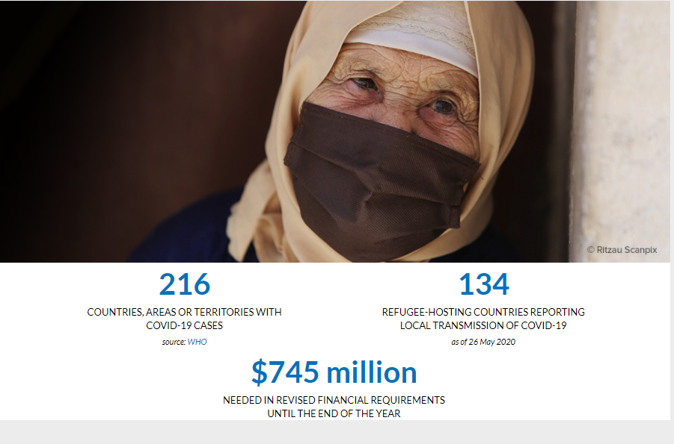
EL COVID-19: EMERGENCIA DENTRO DE LA EMERGENCIA
COMIENZO DE LA GUERRA CIVIL EN SIRIA (2011)

Slide 18
EL COVID-19: EMERGENCIA DENTRO DE LA EMERGENCIA
-MAYOR DISCRIMINACIÓN DE LOS REFUGIADOS Y DESPLAZADOS: MUCHAS VECES SE LES CULPABILIZA DE HABER TRAIDO EL VIRUS
MAYOR DIFICULTAD DE AFRONTAR EL VIRUS EN ESPACIOS HACINADOS Y SISTEMAS DE SALUD+ AGUA Y SANEAMIENTO E HIGIENE PRECARIOS
INCREMENTO DE LOS CASOS DE VIOLENCIA SOBRE TODO CONTRA LA MUJER Y LAS NIÑAS
AUMENTO DE NIVELES DE POBREZA
COMIENZO DE LA GUERRA CIVIL EN SIRIA (2011)

Slide 19
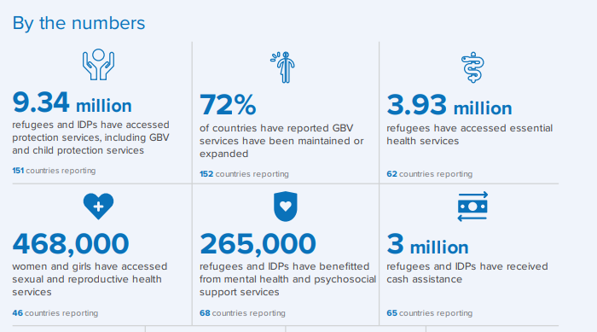
IMPACTOS CONTRA EL COVID
COMIENZO DE LA GUERRA CIVIL EN SIRIA (2011)

Slide 20
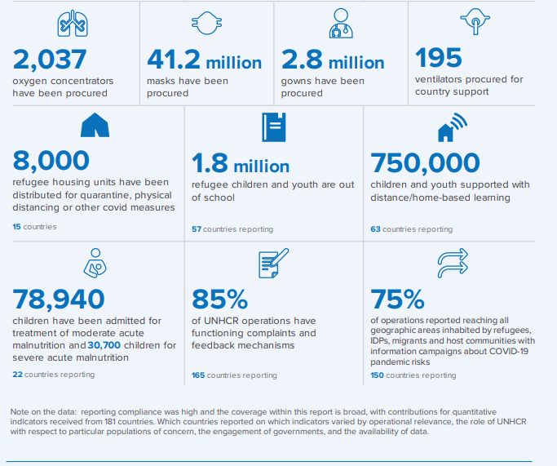
IMPACTOS CONTRA EL COVID
COMIENZO DE LA GUERRA CIVIL EN SIRIA (2011)

Slide 21
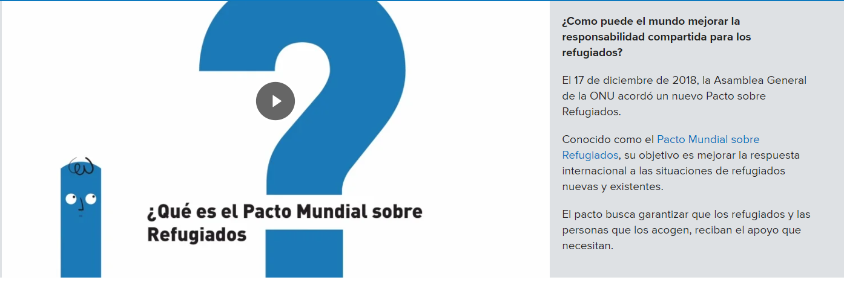
UN COMPROMISO GLOBAL

Slide 22
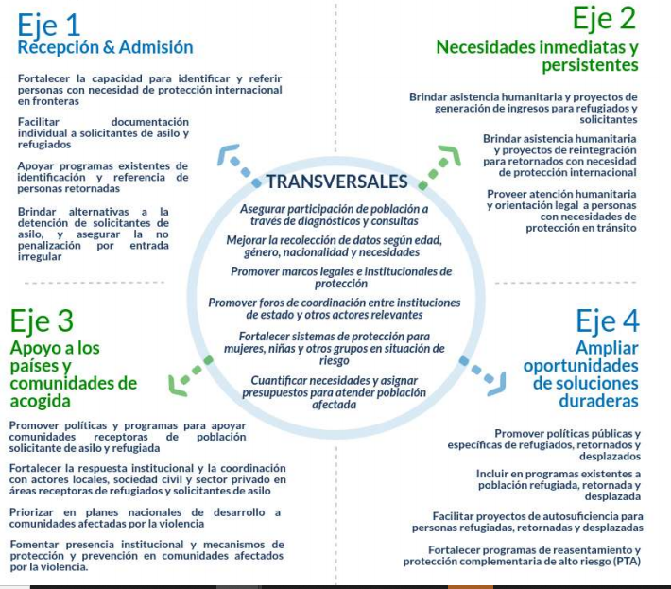
LOS CRRF: PLANES DE IMPACTO
LATINOAMERICA: Belice, Costa Rica, Guatemala, Honduras, México y Panamá- Marco Integral Regional para la Protección y Soluciones (MIRPS). Amplia movilidad de personas que tienen causas múltiples y complejas para salir, que incluyen factores socioeconómicos, así como la violencia y la inseguridad – principalmente causada por el crimen organizado –, que obligan a la población a movilizarse dentro y fuera de la región.: DOCUMENTACIÓN+NECESIDADES BASICAS+APOYO A COMUNIDADES DE ACOGIDA+SOLUCIONES DURADERAS

Slide 23
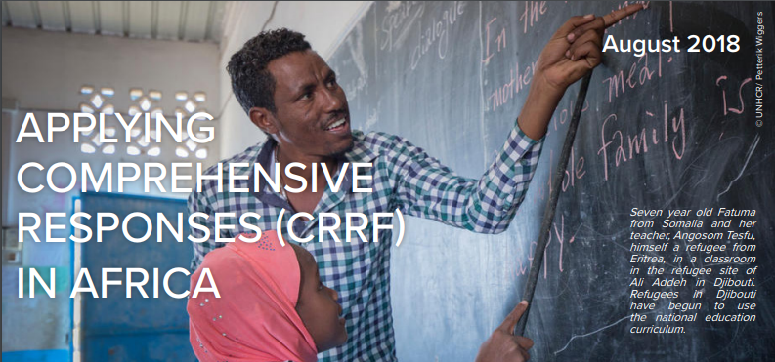
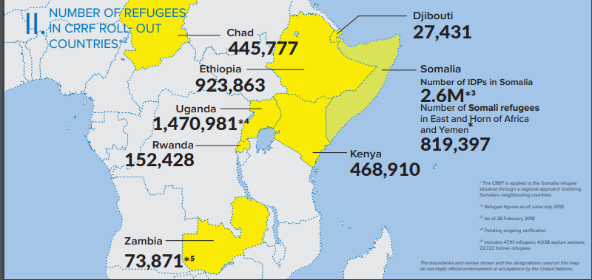
LOS CRRF: PLANES DE IMPACTO

Slide 24
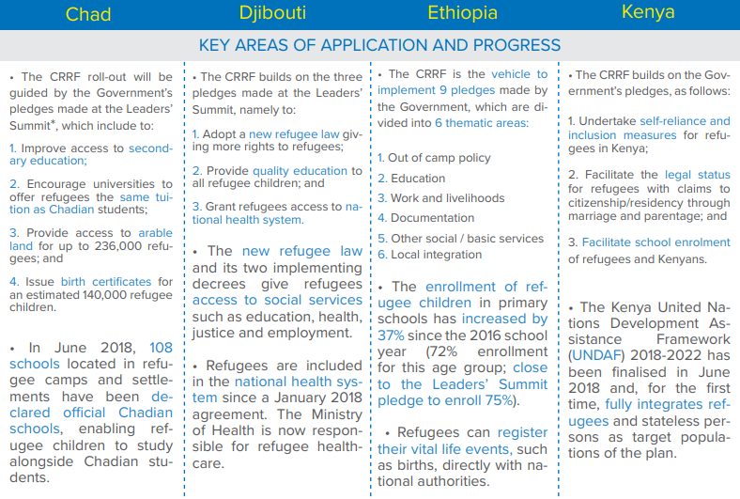
LOS CRRF en AFRICA: ÁREAS DE ACTUACIÓN/IMPACTOS

Slide 25
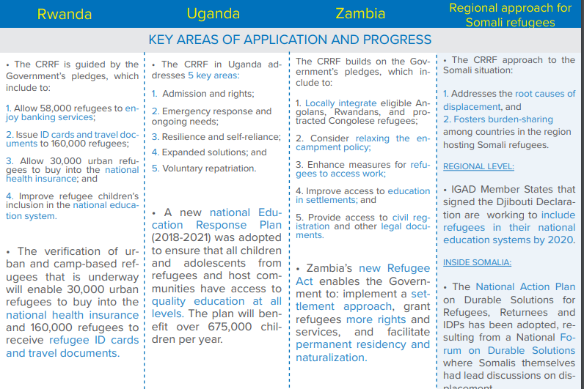
LOS CRRF en ÁFRICA: ÁREAS DE ACTUACIÓN/IMPACTOS

Slide 26
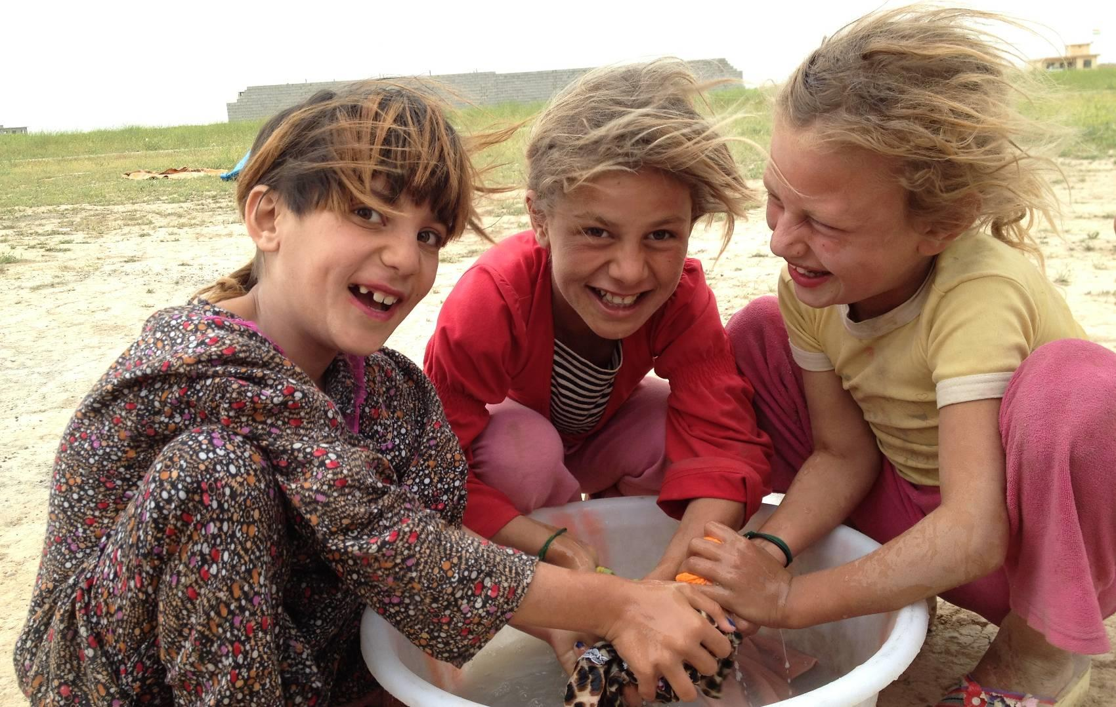
¡¡¡MUCHAS GRACIAS!!!

